Slide 1

COMPETICIONES DE ROBOTS
Ángela Pozo Mateos @Ankgiel
Grupo de Makers de la ETSIIT @Etsiit_makers
http://etsiitmakers.org/

Slide 2
TIPOS DE COMPETICIÓN
Velocistas
Sigue líneas
Laberinto
Sumo
Combate

Slide 3
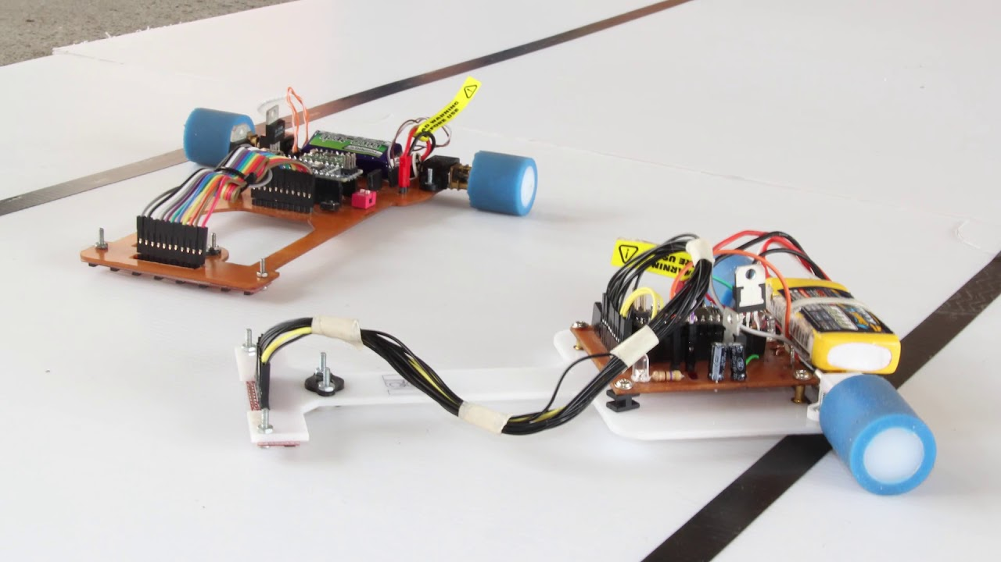
VELOCISTAS
Los robots participantes deben completar un circuito cerrado corriendo unos contra otros
Líneas para cada participante
Única pista con líneas delimitadoras
Única línea con degradados de gris para poder adelantar

Slide 4
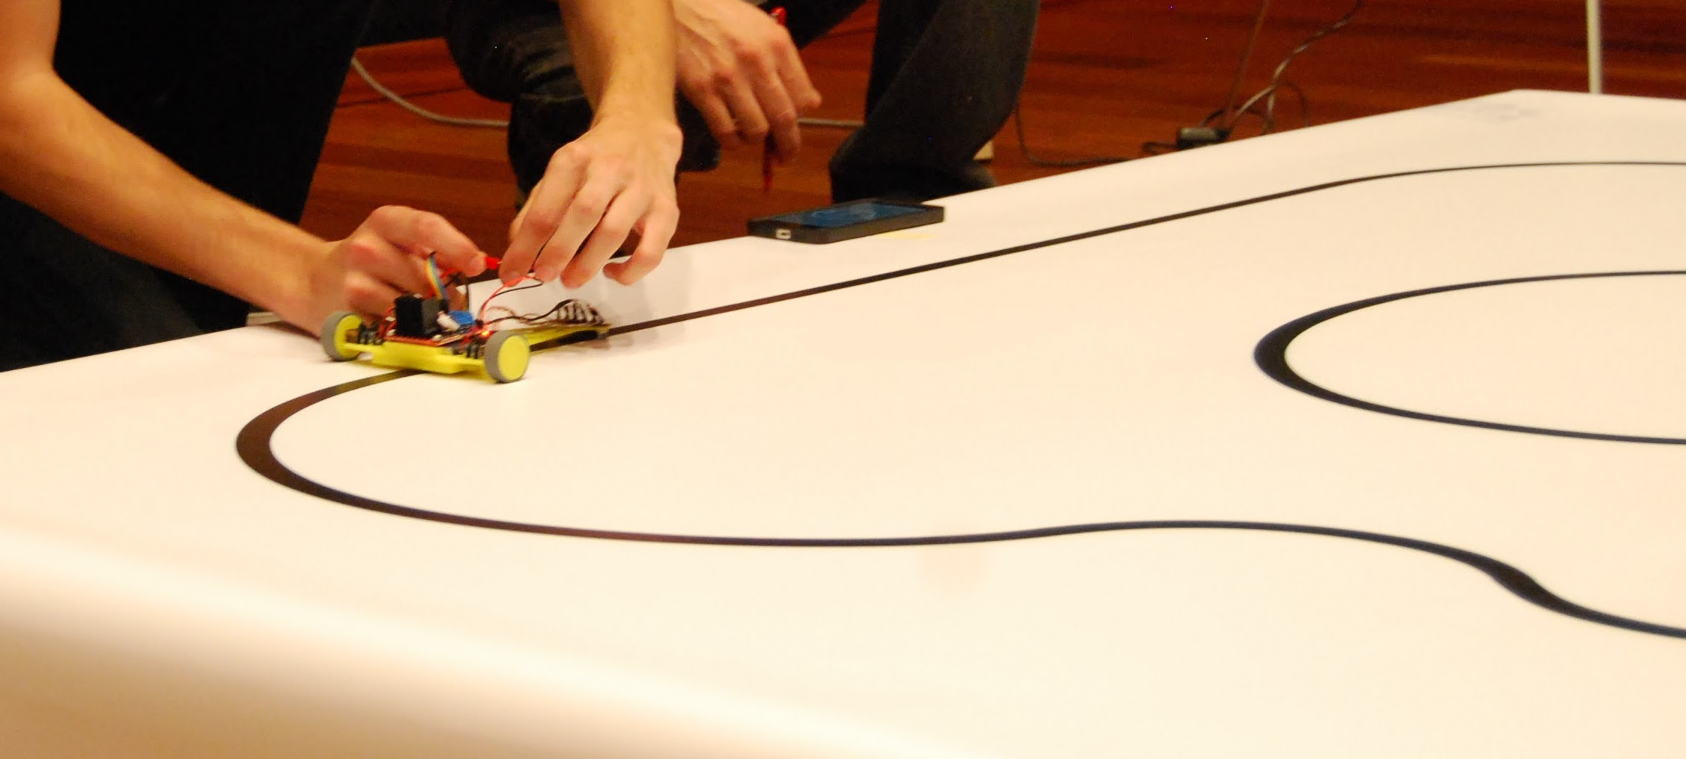
SIGUELÍNEAS
Los robots participantes deben seguir una línea trazada en el suelo en el menor tiempo posible. La complejidad del recorrido puede variar

Slide 5
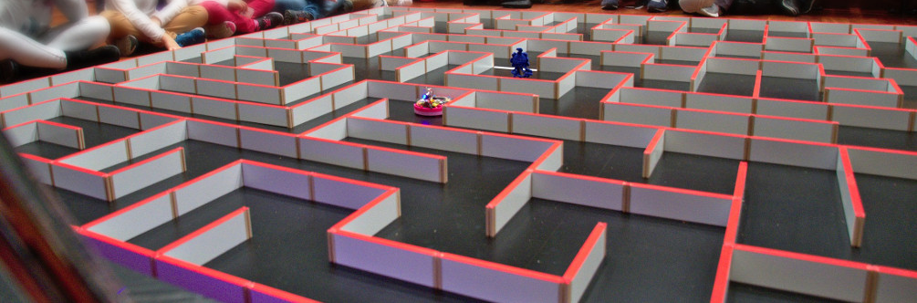
LABERINTO
La prueba consiste en recorrer un laberinto y encontrar la salida de forma individual.
Puede estar hecho con paredes delimitadoras o dibujado en el suelo con líneas
Adicional: el robot debe encontrar y sacar objetos ubicados en distintos puntos del laberinto

Slide 6
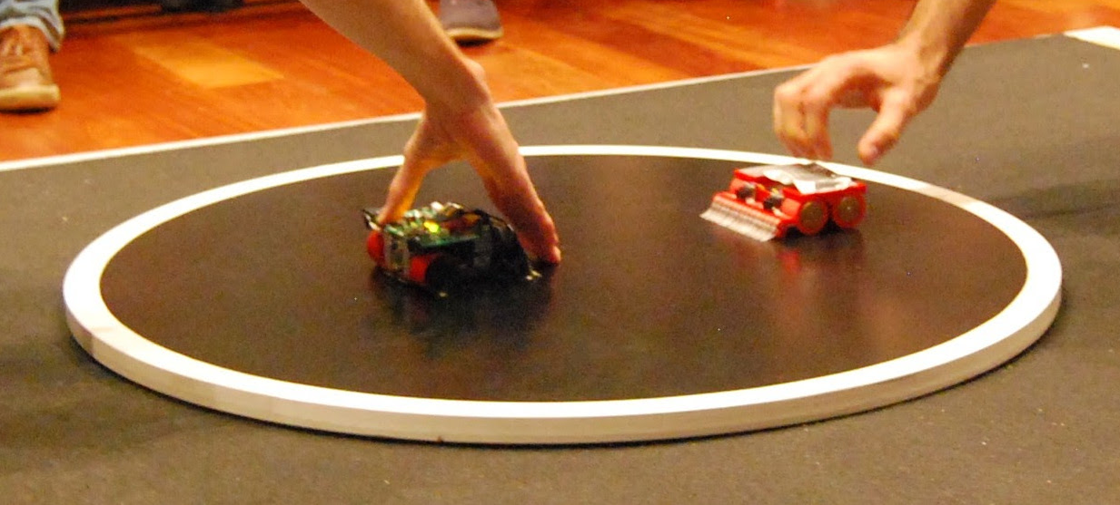
SUMO
Los robots participantes se enfrentan de dos en dos dentro de una zona delimitada.
La idea es que ambos intentan empujar hasta expulsar al oponente de esa zona

Slide 7
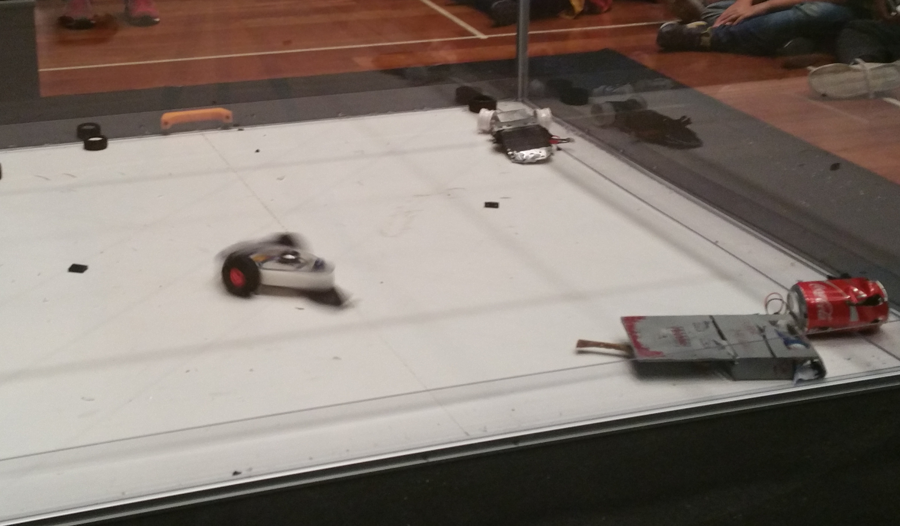
COMBATE
Los robots participantes se enfrentan en combate radical.
Varios contrincantes intentan destruir o deshabilitar al resto de participantes hasta que solo quede uno.

Slide 8
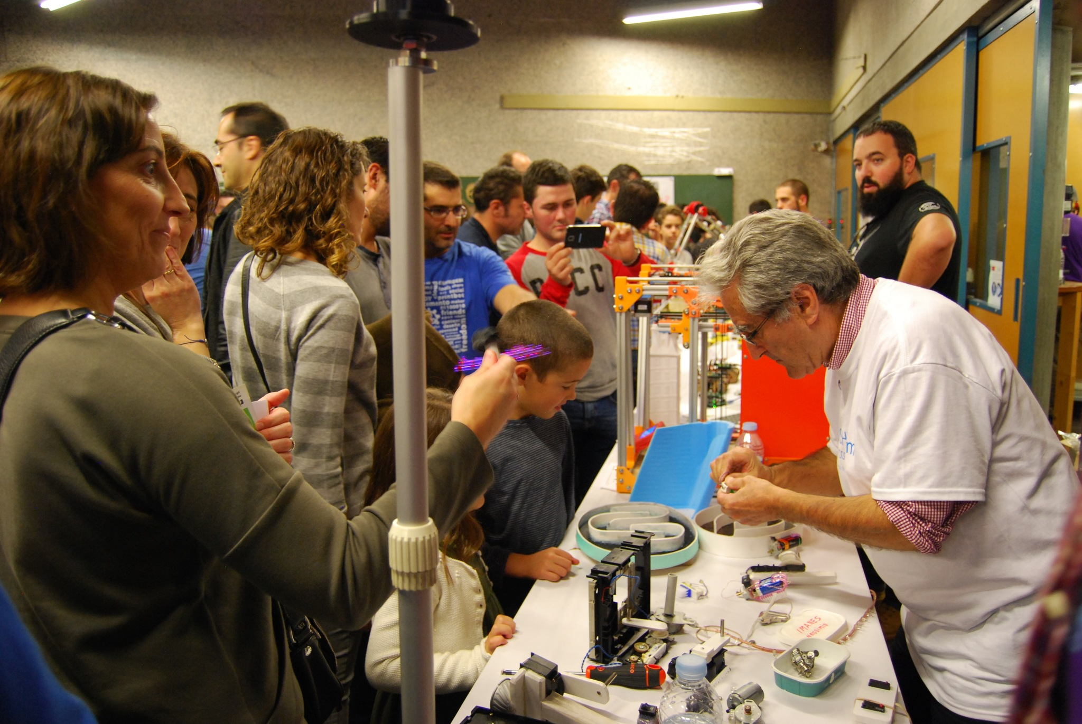
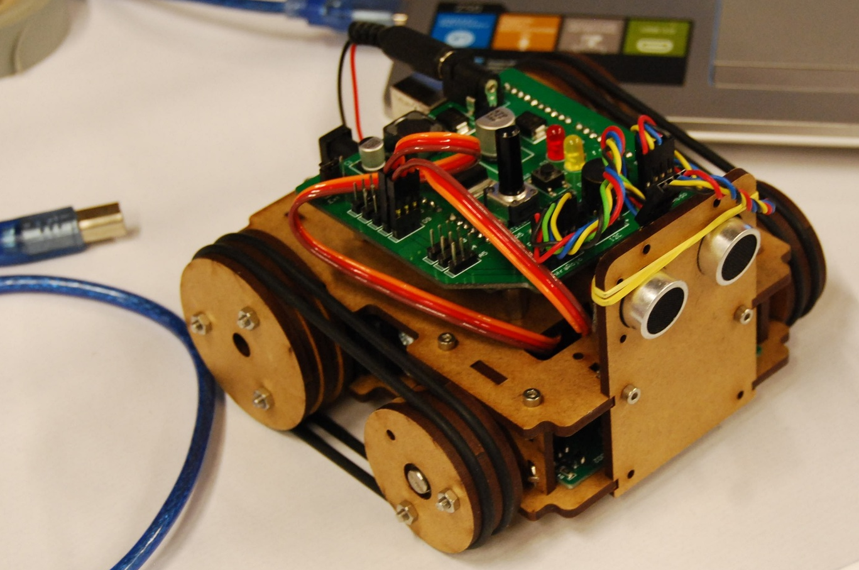
OSHWDem
Open Source HardWare Demonstration
Es una feria de tecnología donde se exponen inventos con un nexo común: todos ellos son proyectos libres
Durante la feria se celebran competiciones de robótica, la entrada es libre y la inscripción es gratuita
Este año, 2018, se celebró el día 10 de noviembre en A Coruña.
https://oshwdem.org/
*Fuente de todas las imágenes de esta presentación

Slide 9
NORMATIVAS EN LA OSHWDem 2018
Reglamentos de:
  Velocistas
  Siguelíneas
  Laberinto
  Sumo
  Combate
  Hebocon
http://rules.oshwdem.org/index_es

Slide 10
VELOCISTAS
Objetivo: ser el robot más rápido en recorrer un circuito de forma individual
Cada robot tiene dos intentos para completar el recorrido, se tendrá en cuenta el menor de los tiempos. Un intento consta de tres vueltas al circuito
Un trazado de color negro con longitud aproximada entre 8 y 10 metros y un ancho de 2cm
Incluye rectas y curvas de diferentes radios, el radio mínimo de curva es 40 cm
Los sensores deberán poder configurarse in-situ para evitar posibles variaciones puesto que la pista podrá estar iluminada con diferentes niveles de intensidad luminosa.
https://youtu.be/CbItTx_fnz8?t=3315

Slide 11
SIGUELÍNEAS
Se valora tanto la construcción como su desempeño en la pista.
Cada robot tendrá dos oportunidades para recorrer una vuelta al circuito en el menor tiempo que pueda y recibir la mejor puntuación posible.
Un trazado de color negro con longitud aproximada de 4 metros y un ancho de línea de 2 cm
El funcionamiento del robot debe ser completamente autónomo, se pueden usar mecanismos de control siempre y cuando esté integrado en el robot y no reciba señales o indicaciones externas.
El robot no puede aprender el circuito ni puede programarse para que siga una ruta determinada.

Slide 12
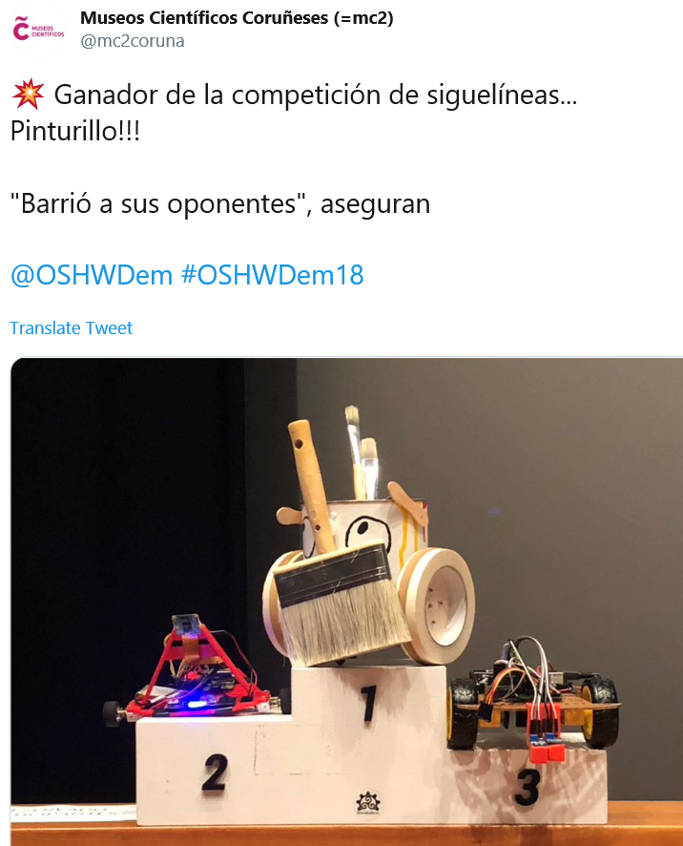
SIGUELÍNEAS
Baremo de puntos:
Mejor robot con materiales reciclados: 5p
Robot más original: 5p
Robot con mejor documentación online: 6p
Robot con más retweets: 3p
Cada vuelta completada: 2p
Robot más rápido:
  1ª posición: 4p
  2ª posición: 3p
  3ª posición: 2p
https://twitter.com/mc2coruna/status/1061239121526566913?s=20
https://youtu.be/JmaqhKAne5U?t=8951

Slide 13
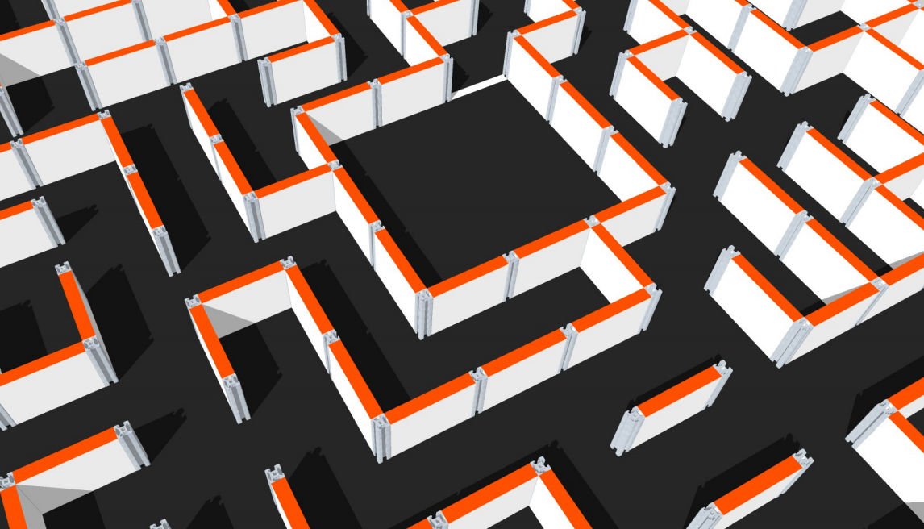
LABERINTO
https://youtu.be/JmaqhKAne5U?t=1135
Un robot autónomo debe resolver un laberinto y completar su recorrido desde la celda salida hasta la celda llegada en el menor tiempo posible
Dispondrá de 5 minutos para reconocer el laberinto y 3 intentos de 3 minutos para completarlo en el menor tiempo que pueda. Ganará la competición el robot que complete el recorrido en el menor tiempo
El laberinto está formado por un área de 16x16 celdas
que son estancias de forma cuadrada. Cada celda tiene
un tamaño de 18x18cm y sobre cada lado puede existir o no una pared.
El punto de llegada o meta, está situado en el centro
del laberinto

Slide 14

SUMO (Minisumo)
El único objetivo es empujar al robot oponente para sacarlo del Dohyo.
Sistema de eliminación simple al mejor de 3 rondas.
Altura ilimitada, tamaño máximo 10x10cm, masa 500g.
Un robot puede expandirse en tamaño una vez da comienzo el enfrentamiento. Las partes que se desprendan del robot con un peso menor a 5g no causarán la pérdida de la partida.
https://youtu.be/CbItTx_fnz8?t=4661

Slide 15
COMBATE
Peso 1 libra (454g)
Tamaño: la única restricción es que debe entrar por una apertura de 130x70 cm
La arena de combate tiene una trampilla en la que si los robots caen en ella quedan eliminados.
Área de combate 130x130cm. Duración 2 minutos
Deben tener un mecanismo manual de desactivación en caso de emergencia
Un robot puede expandirse en tamaño una vez da comienzo el enfrentamiento. Las partes que se desprendan del robot con un peso menor a 5g no causarán la pérdida de la partida.
https://youtu.be/JmaqhKAne5U?t=4809

Slide 16
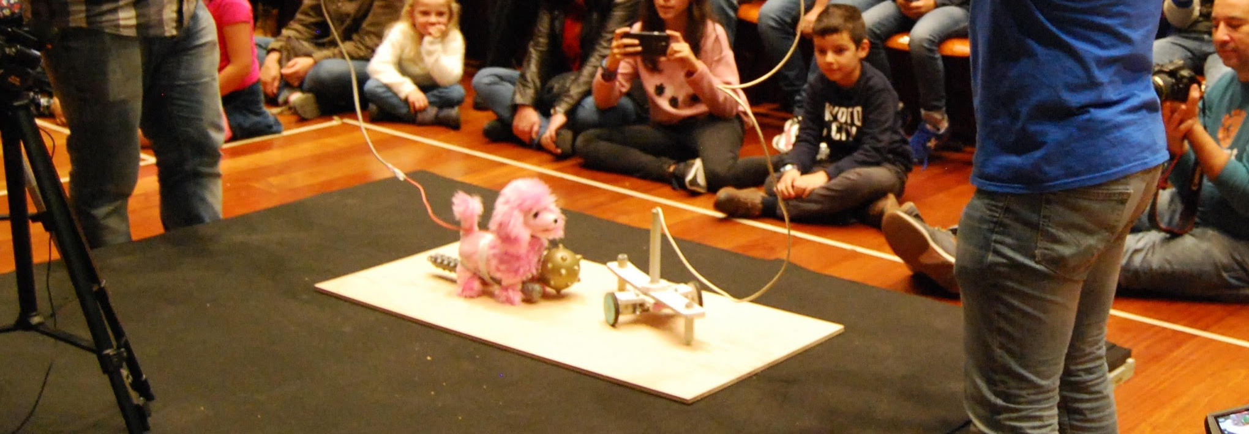
HEBOCON
Debe ser técnicamente mediocre
No tiene dispositivos que destruyan deliberadamente al oponente
Tamaño máximo 50x50cm, sin limitación de altura y peso máximo 1kg
El primer robot en salirse del tablero es el que pierde, con una excepción, si se cae también pierde.
https://youtu.be/CbItTx_fnz8?t=8375

Slide 17
OTRAS COMPETICIONES
Desafío Robot
  Ciudad de las artes y las ciencias
  Desafío MARTE
  https://www.cac.es/es/web/desafiorobot/categorias-y-competiciones
GranaBot y MalakaBot
Robolid
  Asociación microrobótica Universidad de Valladolid
  http://www.amuva.es/?page_id=54
RoboCup (internacional)

Slide 18
¡MUCHAS GRACIAS!
Ángela Pozo Mateos @Ankgiel angelapozo8@gmail.com
Grupo de Makers de la ETSIIT @Etsiit_makers etsiit.makers@gmail.com
http://etsiitmakers.org/
12 de diciembre de 2018

